Slide 1

혼자 공부하는 네트워크
Chapter 06 실습으로 복습하는 네트워크
06-1 와이어샤크 설치 및 사용법
강민철
https://minchul.net
https://youtube.com/@kangminchul

Slide 2
Chaptre 04 전송 계층
04-1 전송 계층 개요: IP의 한계와 포트
04-2 TCP와 UDP
04-3 TCP의 오류·흐름·혼잡 제어
Chapter 05 응용 계층
05-1 DNS와 자원
05-2 HTTP
05-3 HTTP 헤더와 HTTP 기반 기술
Chapter 06 실습으로 복습하는 네트워크
06-1 와이어샤크 설치 및 사용법
06-2 와이어샤크를 통한 프로토콜 분석
Chapter 07 네트워크 심화
07-1 안정성을 위한 기술
07-2 안전성을 위한 기술
07-3 무선 네트워크

Slide 3
Chapter 06-1
와이어샤크 설치 및 사용법
와이어샤크의 설치 과정과 사용법

Slide 4

Chapter 06-1 와이어샤크 설치 및 사용법(1)
와이어샤크(WireShark)는 대표적인 패킷 캡처 프로그램
패킷 캡처 프로그램은 네트워크에서 송수신되는 패킷을 모니터링하고 분석
시작하기 전에

Slide 5
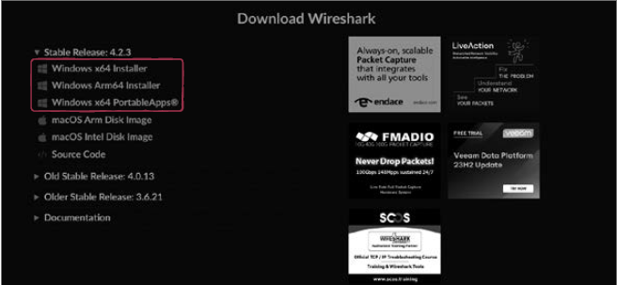
Chapter 06-1 와이어샤크 설치 및 사용법(2)
와이어샤크 설치
윈도우
01 | 와이어샤크 다운로드 페이지에 접속한 후 [Download Wireshark]의 [Stable Release]에서 본인의 컴퓨터 환경에 맞는 Windows 설치 파일을 다운로드 https://wireshark.org/download.html

Slide 6
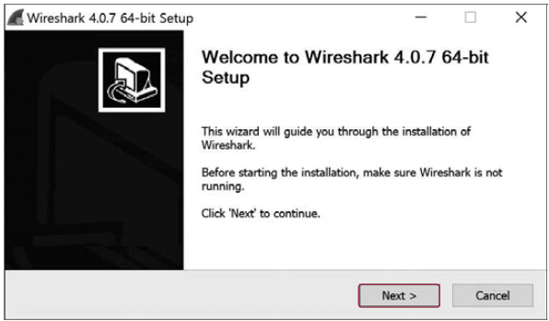
Chapter 06-1 와이어샤크 설치 및 사용법(3)
02 | 다운로드한 설치 파일(Wireshark-버전명-운영체제명.exe)을 더블 클릭 본격적으로 설치를 시작하기 전에 혹시 와이어샤크가 실행 중인지를 확인 한다는 내용 계속하려면 [Next] 버튼을 클릭

Slide 7
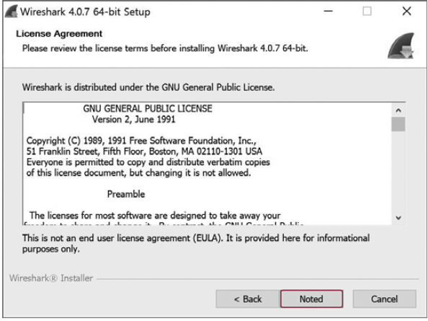
Chapter 06-1 와이어샤크 설치 및 사용법(4)
03 | 라이선스 동의 여부를 묻는 화면이 나타나면 [Noted] 버튼을 클릭하여 라이선스에 동의

Slide 8
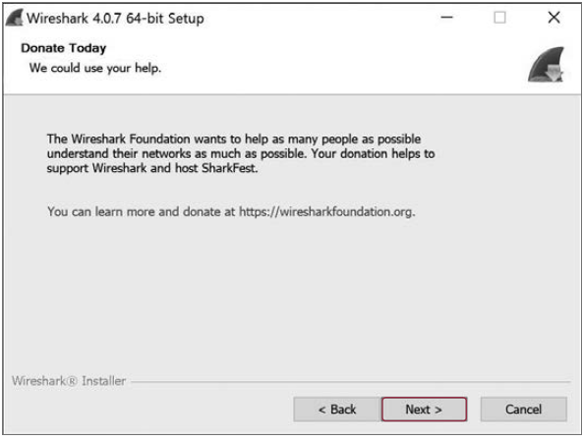
Chapter 06-1 와이어샤크 설치 및 사용법(5)
04 | 와이어샤크 재단에 대한 기부 안내 화면이 나타나면 후원 여부와 상관없이 [Next] 버튼을 클릭하여 설치를 진행

Slide 9
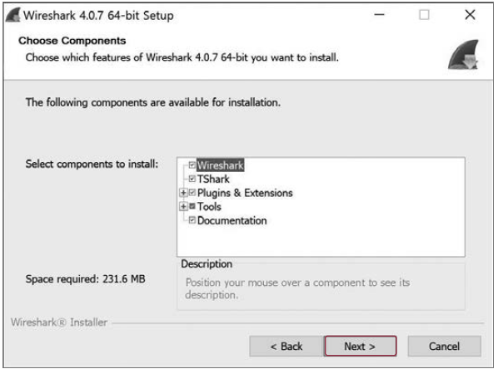
Chapter 06-1 와이어샤크 설치 및 사용법(6)
05 | 와이어샤크 설치 시 구성 요소를 선택하는 화면 [TShark], [Tools] 등 구성 요소를 선택할 수 있지만, 기본 설정으로 설치하기 위해 모두 체크된 상태에서 [Next]버튼을 클릭

Slide 10
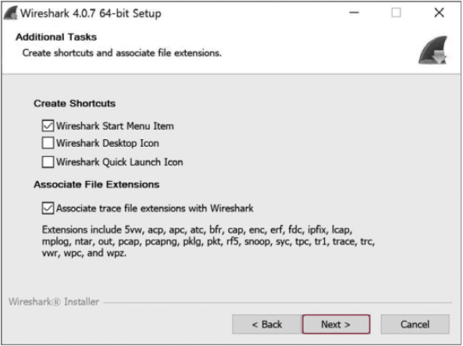
Chapter 06-1 와이어샤크 설치 및 사용법(7)
06 | 와이어샤크를 시작 메뉴, 데스크톱 아이콘, 빠른 실행 아이콘으로 등록할지, 와이어샤크 관련 파일 확장자도 함께 이용할지 여부 원하는 항목에 체크한 후 [Next] 버튼을 클릭

Slide 11
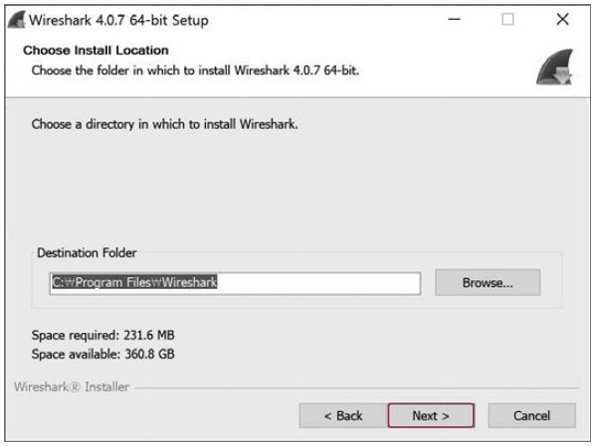
Chapter 06-1 와이어샤크 설치 및 사용법(8)
07 | 설치 경로를 결정하는 화면이 나타나면 경로를 확인하고 [Next] 버튼을 클릭 다른 경로에 설치하고 싶다면 [Browse...] 버튼을 클릭해 원하는 경로를 지정

Slide 12
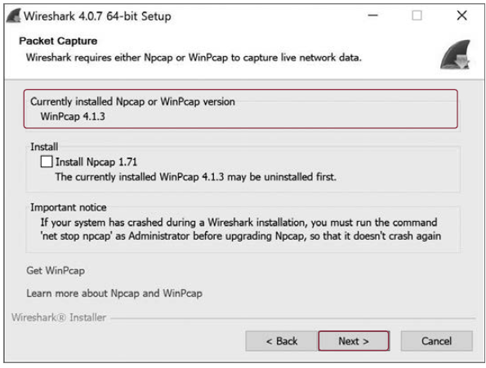
Chapter 06-1 와이어샤크 설치 및 사용법(9)
08 | 와이어샤크는 윈도우에서 실시간 패킷 캡처를 하기 위해서 내부적으로 Npcap 혹은 WinPcap 이라는 프로그램을 이용 다음 화면처럼 WinPcap이 설치되어 있다면 Npcap은 설치할 필요가 없으니 [Next] 버튼을 클릭

Slide 13
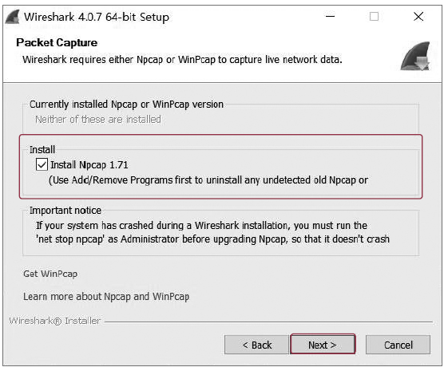
Chapter 06-1 와이어샤크 설치 및 사용법(10)
여기서 잠깐
WinPcap 미설치 시 진행 과정
만약 WinPcap이 설치되어 있지 않거나 최신 버전의 패킷 캡처 기능을 사용하고 싶다면 [Install Npcap] 옵션을 체크하고 [Next] 버튼을 클릭
이후 설치 과정에서 Npcap 설치가 함께 진행

Slide 14
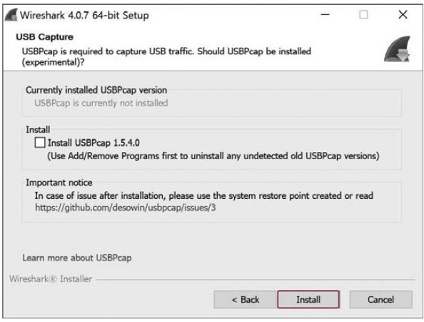
Chapter 06-1 와이어샤크 설치 및 사용법(11)
09 | 와이어샤크는 USB 트래픽을 캡처하는 기능도 제공 하지만 이 기능은 이 책에서 다루지 않을 예정이므로 [Install USBPcap]은 체크 해제한 후 [Install] 버튼을 클릭

Slide 15
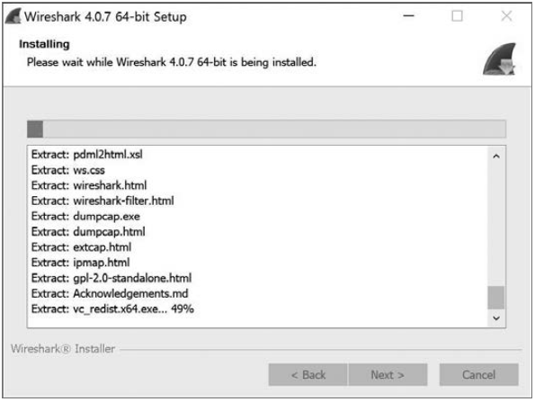
Chapter 06-1 와이어샤크 설치 및 사용법(12)
10 | 모든 과정을 마쳤다면 이제 자동으로 와이어샤크 설치가 진행 만약 앞에서 [Install Npcap]에 체크한 경우, 설치 중에 Npcap 설치를 위한 화면이 나타날 수 있음해당 화면에서 Npcap 설치를 완료하면 와이어샤크 설치가 재개

Slide 16
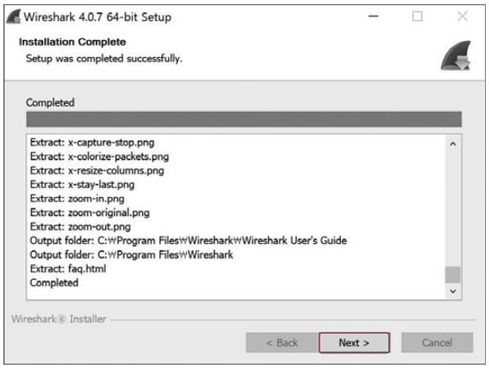
Chapter 06-1 와이어샤크 설치 및 사용법(13)
11 | 다음 화면처럼 와이어샤크의 설치가 완료되면 [Next] 버튼을 클릭

Slide 17
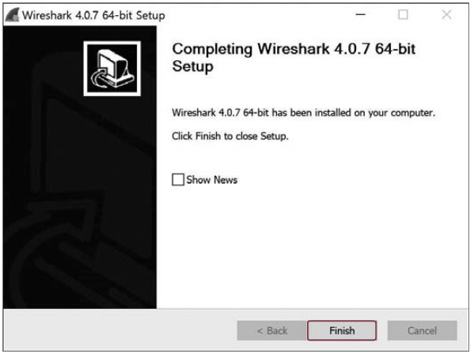
Chapter 06-1 와이어샤크 설치 및 사용법(14)
12 | 설치가 완료 [Finish] 버튼을 클릭하면 모든 설치 과정이 완료

Slide 18
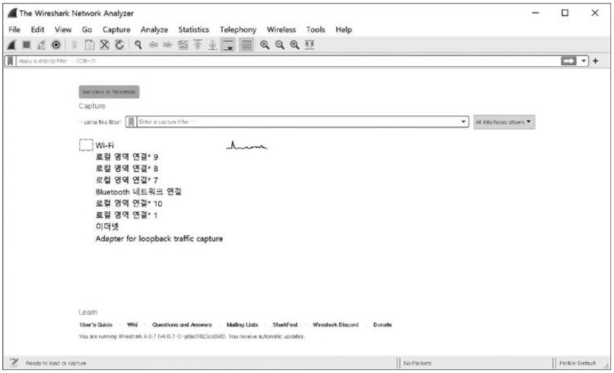
Chapter 06-1 와이어샤크 설치 및 사용법(15)
13 | 시작 메뉴에서 설치된 와이어샤크를 선택하여 실행 다음과 같은 창이 나타나면 설치가 제대로 된 것임

Slide 19
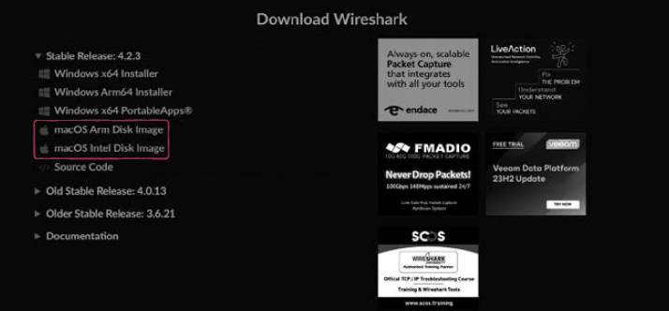
Chapter 06-1 와이어샤크 설치 및 사용법(16)
맥OS
01 | 와이어샤크 다운로드 페이지에 접속한 후 [Download Wireshark]의 [Stable Release]에서 본인의 컴퓨터 환경에 맞는 macOS 설치 파일을 다운로드 https://wireshark.org/download.html

Slide 20
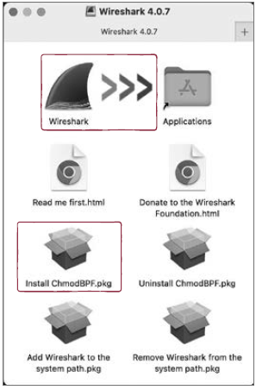
Chapter 06-1 와이어샤크 설치 및 사용법(17)
02 | 다운로드한 파일을 실행하면 다음과 같은 화면이 나타남 와이어샤크를 설치하기 위해 와이어샤크 아이콘을 [Applications] 폴더로 드래그 다음으로 패킷 캡처를 위해 같은 화면에서 [Install ChmodBPF.pkg]를 클릭하여 ChmodBPF를 설치
[NOTE]
ChmodBPF의 설치 과정은 간단하므로 따로 첨부하지 않음
ChmodBPF를 삭제하고 싶다면 해당 화면에서 [Uninstall ChmodBPF.pkg]를 클릭하여 삭제

Slide 21
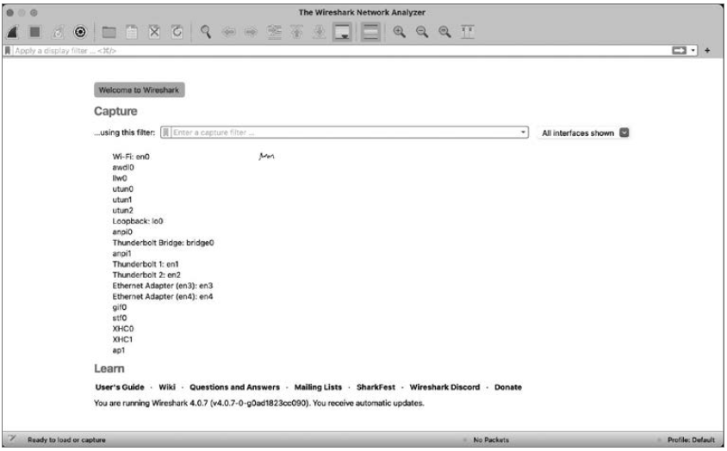
Chapter 06-1 와이어샤크 설치 및 사용법(18)
03 | 와이어샤크를 사용할 준비가 완료 응용 프로그램(Applications)에서 와이어샤크를 실행 다음과 같은 화면이 보인다면 설치가 제대로 된 것임

Slide 22
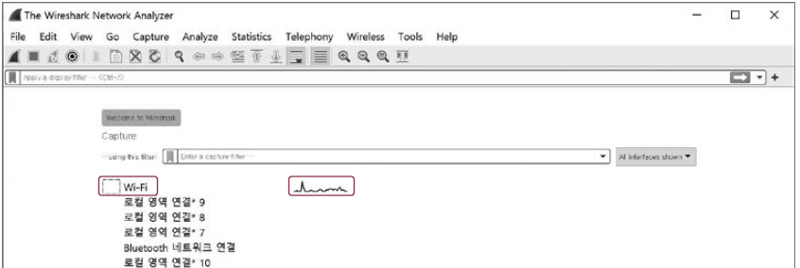
Chapter 06-1 와이어샤크 설치 및 사용법(19)
와이어샤크 사용법
패킷 캡처
01 | 와이어샤크를 처음 실행하면 나타나는 화면에서 어떤 네트워크 인터페이스에서 송수신될 패킷을 관찰하고 싶은지 선택 (필자는 와이파이로 연결된 인터페이스를 선택) 특정 인터페이스를 통해 패킷이 송수신되고 있다면 다음 쪽의 화면처럼 해당 인터페이스 이름 오른쪽에 지그재그 모양의 차트가 그려짐(붉은색 박스로 표기)

Slide 23

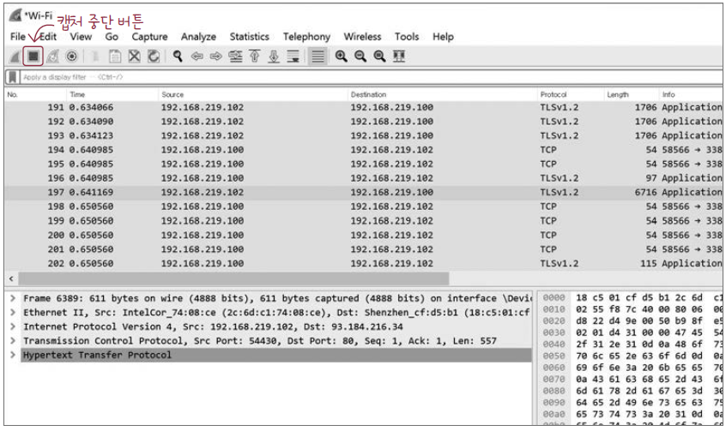
Chapter 06-1 와이어샤크 설치 및 사용법(20)
02 | 선택한 후에는 다음과 같은 화면을 확인 (이후 설명) 화면에서 좌측 상단에 있는 네모 모양의 캡처 중단( ) 아이콘도 유심히 봐두기

Slide 24
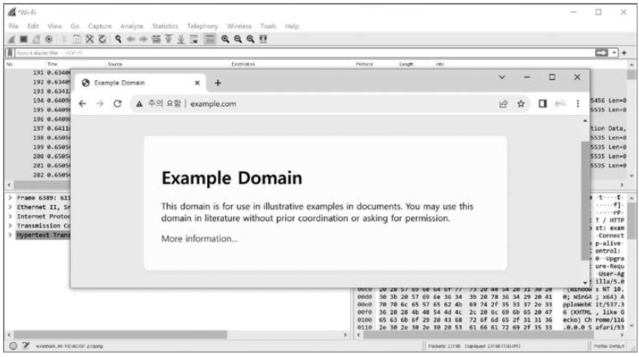
Chapter 06-1 와이어샤크 설치 및 사용법(21)
03 | 송수신되는 패킷을 더욱 명확히 캡처하기 위해 웹 브라우저를 열고, http://example.com에 접속 해당 URL에 접속하기 위해 http 프로토콜로 주고받을 패킷도 캡처될 것으로 기대

Slide 25
Chapter 06-1 와이어샤크 설치 및 사용법(22)
와이어샤크 화면 구성
좌측 상단의 캡처 중단( ) 아이콘을 클릭하면 캡처가 중단
캡처를 중단하고, 다음 쪽에 있는 화면의 구성을 관찰
[참고]캡처 중단 버튼의 좌측에 위치한 상어 지느러미를 클릭하면 캡처를 다시 수행
①번 박스 부분
선택한 인터페이스에서 송수신된 패킷들에 대한 정보
패킷 번호(No)., 시간(Time), 송신지(Source), 수신지(Destination), 프로토콜(Protocol), 패킷의 길이(Length) 그리고 해당 패킷에 대한 간략한 설명(Info)이 포함
임의의 패킷 하나를 클릭해서 확인(필자는 HTTP 프로토콜 패킷(6389번 패킷)을 클릭)

Slide 26
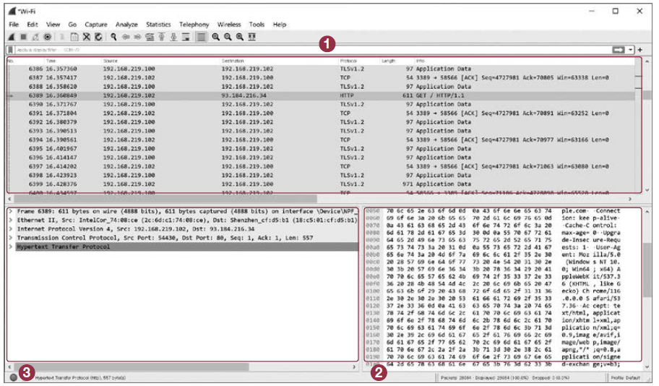
Chapter 06-1 와이어샤크 설치 및 사용법(23)

Slide 27
Chapter 06-1 와이어샤크 설치 및 사용법(24)
②번 박스 부분
이 박스에서는 패킷에 해당하는 실제 데이터를 확인
컴퓨터는 기본적으로 0과 1로 표기되는 2진수만 이해할 수 있기에 실제 네트워크에서 송수신되는 데이터 또한 2진수의 형태 - 그러나 2진수를 그대로 표기하면 표기가 길어지므로 16진수로 줄여서 쓴 것임
③번 박스 부분
해당 패킷이 어떻게 캡슐화되어 있는지를 알 수 있음
아래에서부터 HTTP(Hypertext Transfer Protocol), TCP(Transmission Control Protocol), IPv4(Internet Protocol Version 4), 이더넷 프레임(Ethernet II)으로 캡슐화된 것을 볼 수 있음

Slide 28
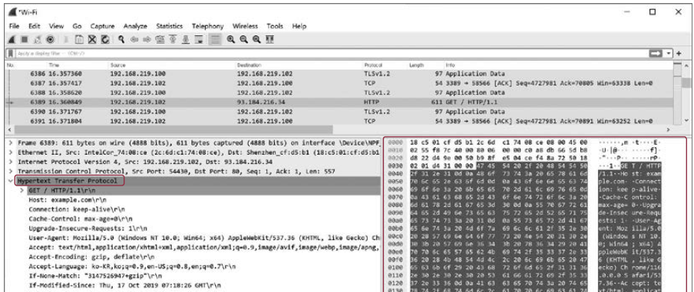
Chapter 06-1 와이어샤크 설치 및 사용법(25)
[Hypertext Transfer Protocol]을 클릭
우측 하단의 데이터 중에서 HTTP 메시지에 대한 내용이 강조
즉, 우측 하단의 검은색 배경으로 강조된 47 45 54로 시작하는 부분이 HTTP 메시지
좌측 하단의 [Hypertext Transfer Protocol]을 펼쳐 보면 HTTP 메시지(GET 요청) 내용이 명시
Host, Connection, Cache-Control 등은 5장에서 학습한 HTTP 헤더

Slide 29
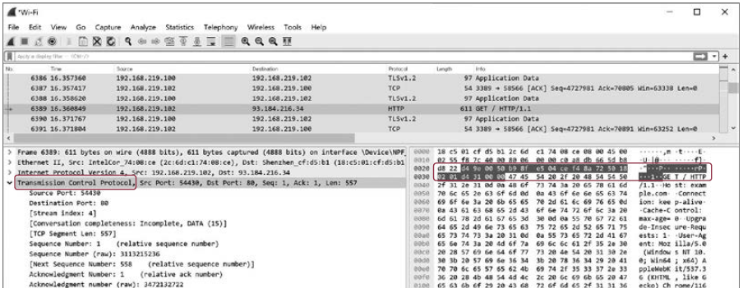
Chapter 06-1 와이어샤크 설치 및 사용법(26)
[Transmission Control Protocol]을 클릭
전체 패킷 중에서 TCP 세그먼트에 대한 내용이 강조
우측 하단의 검은색 배경으로 강조된 d4 9e 00 ~ 31 00 00이 TCP 세그먼트
[Transmission Control Protocol]을 펼쳐 보면 4장에서 학습한 TCP 세그먼트 필드인 송신지 포트 번호(Source Port), 수신지 포트 번호(Destination Port), 순서 번호(Sequence Number), 확인 응답 번호(Acknowledgment Number) 등을 확인

Slide 30
Chapter 06-1 와이어샤크 설치 및 사용법(27)
앞쪽의 화면을 보면
[Sequence Number: 1 (relative sequence number)]
와이어샤크에서 가독성을 높이기 위해 설정한 상대적인 순서 번호
[Sequence Number (raw): 3113215236]이라는 두 개의 순서 번호(Sequence Number)
실제 순서 번호
실제 초기 순서 번호는 임의의 수로 설정
다만 임의의 수로 초기화된 실제 순서 번호(raw)로는 해당 세그먼트가 몇 번째 순서 번호인지 한눈에 파악하기 어려우므로, 와이어샤크에서 상대적인 순서 번호relative sequence number를 부여
[Acknowledgment Number: 1 (relative ack number)]
가독성을 높이고자 임의로 설정한 상대적인 확인 응답 번호
[Acknowledgment Number (raw): 3472132722]
실제 확인 응답 번호
[Stream index], [Conversation completeness], [TCP Segment Len]과 같이 대괄호로 표기된 필드
실제로 프로토콜에 구현된 필드는 아니지만, 네트워크를 분석하기 쉽도록 와이어샤크가 추가한 일종의 가상 필드

Slide 31
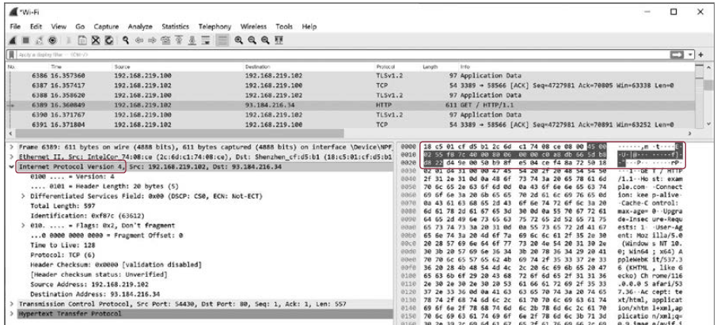
Chapter 06-1 와이어샤크 설치 및 사용법(28)
[Internet Protocol Version 4]을 클릭
IPv4 패킷에 대한 내용이 강조
다음 화면에서 우측 하단에 검은색 배경으로 강조된 45 00 02 ~ b8 d8 22가 IP 패킷
3장에서 학습한 IPv4 패킷의 필드를 포함하고 있음을 확인

Slide 32
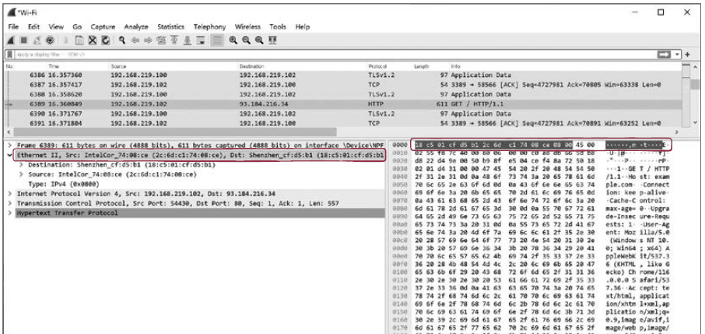
Chapter 06-1 와이어샤크 설치 및 사용법(29)
[Ethernet II]을 클릭
이더넷 프레임에 대한 내용이 강조
2장에서 학습한 이더넷 프레임의 수신지 MAC 주소(Destination), 송신지 MAC 주소(Source), 타입/길이(Type)등이 명시

Slide 33
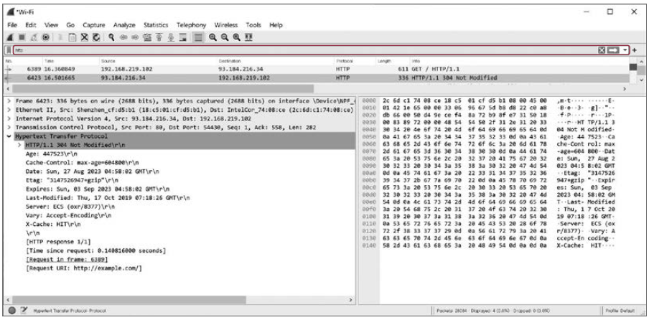
Chapter 06-1 와이어샤크 설치 및 사용법(30)
패킷 필터링
화면에서 붉은색 박스로 표시된 입력 창에 와이어샤크 필터를 입력하면, 캡처된 패킷 중에서 필터 조건에 맞는 특정 패킷만 조회
예) 입력 창에 http를 입력하면 캡처된 패킷 중에서 HTTP 패킷을 필터링한 결과를 나타냄

Slide 34
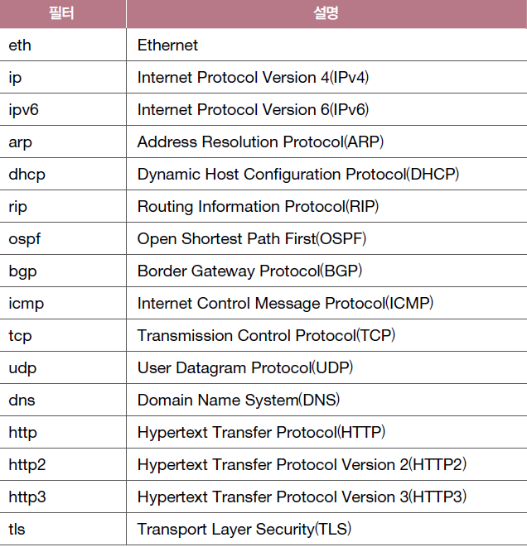
Chapter 06-1 와이어샤크 설치 및 사용법(31)
기본 필터

Slide 35
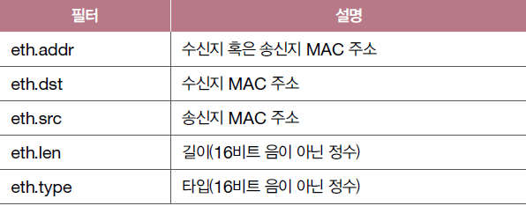
Chapter 06-1 와이어샤크 설치 및 사용법(32)
eth 관련 필터

Slide 36
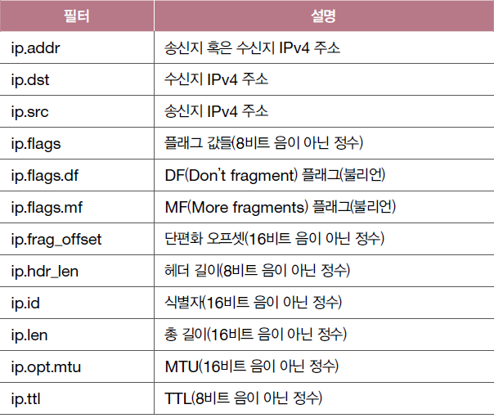
Chapter 06-1 와이어샤크 설치 및 사용법(33)
ip 관련 필터

Slide 37
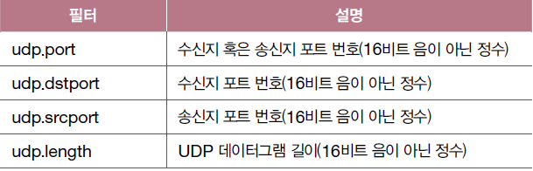
Chapter 06-1 와이어샤크 설치 및 사용법(34)
udp 관련 필터

Slide 38
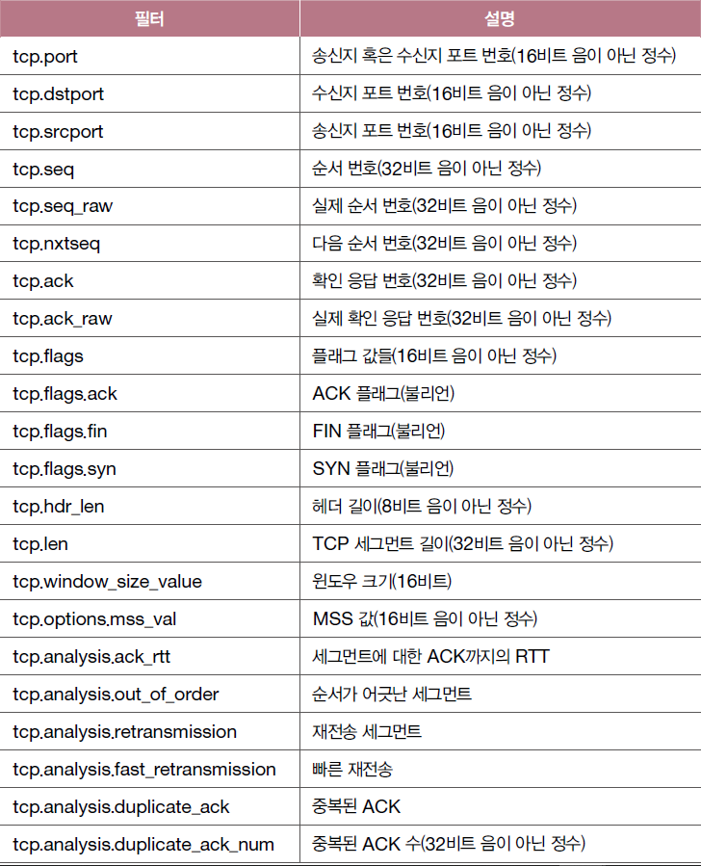
Chapter 06-1 와이어샤크 설치 및 사용법(35)
tcp 관련 필터(1)

Slide 39
Chapter 06-1 와이어샤크 설치 및 사용법(36)
tcp 관련 필터(2)

Slide 40
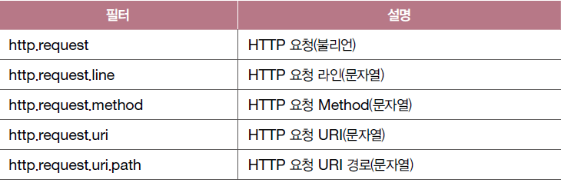
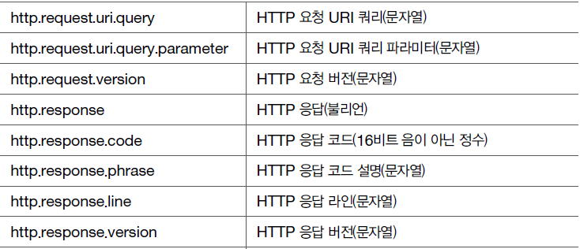
Chapter 06-1 와이어샤크 설치 및 사용법(37)
http 관련 필터(1)

Slide 41
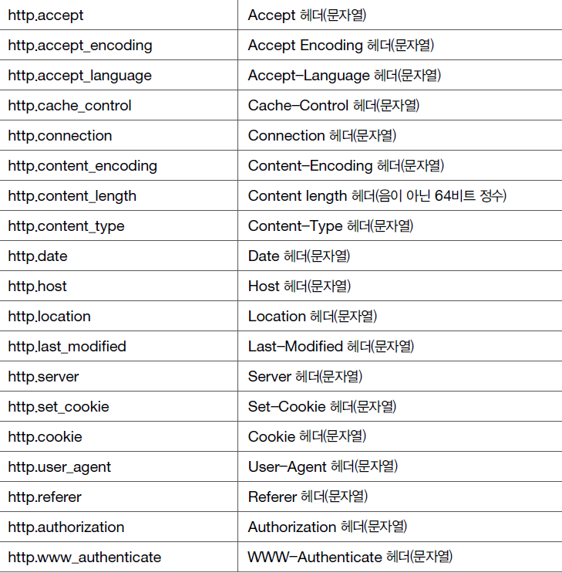
Chapter 06-1 와이어샤크 설치 및 사용법(38)
http 관련 필터(2)

Slide 42
Chapter 06-1 와이어샤크 설치 및 사용법(39)
http 관련 필터(3)

Slide 43
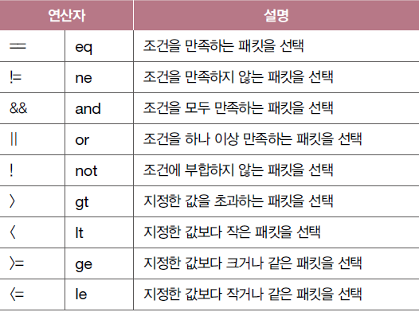
Chapter 06-1 와이어샤크 설치 및 사용법(40)
와이어샤크에서 연산자는 여러 필터를 조합
연산자

Slide 44
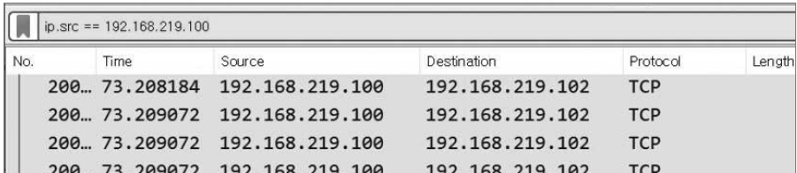
Chapter 06-1 와이어샤크 설치 및 사용법(41)
필터 조합의 예시(1)
“ip.src == 192.166.219.100” 또는 “ip.src eq 192.166.219.100”
송신지 IP 주소(ip.src)가 192.166.219.100과 같은 패킷들만 걸러내는 필터
“tcp.port != 80” 또는 “tcp.port ne 80”
TCP 포트 번호(tcp.port)가 80과 같지 않은 패킷들만 걸러내는 필터
“tcp.seq <= 1000” 또는 “tcp.seq le 1000”
TCP 순서 번호(tcp.seq)가 1000 이하인 패킷들만 걸러내는 필터
“udp.port > 1023” 또는 “udp.port gt 1023”
UDP 포트 번호(udp.port)가 1023을 초과하는 패킷들만 걸러내는 필터

Slide 45
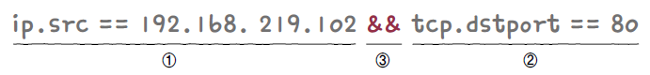
Chapter 06-1 와이어샤크 설치 및 사용법(42)
필터 조합의 예시(2)
“tcp || udp”는 “tcp or udp”와 같은 필터
tcp 또는 udp 패킷들만 걸러내는 필터
“ip.src == 192.168.219.102 && tcp.dstport == 80” 필터
“ip.src eq 192.168.219.102 and tcp.dstport eq 80”과 같은 필터
다음 조건을 만족하는 패킷들만 걸러냄
IP의 송신지 주소(ip.src)가 192.168.219.102와 같고,
TCP의 수신지 포트 번호(tcp.dstport)가 80과 같으며,
이 둘을 동시에 만족하는 패킷
이 필터를 사용하면 192.168.219.102가 80번 포트 번호를 향해 전송한 패킷만 조회

Slide 46
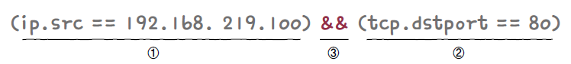
Chapter 06-1 와이어샤크 설치 및 사용법(43)
필터 조합의 예시(3)
여러 연산을 괄호로 묶어서 표기

Slide 47
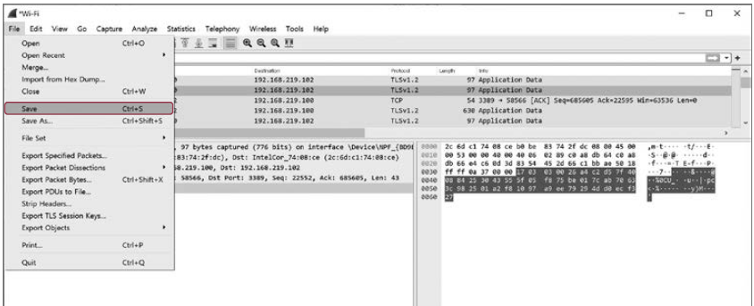
Chapter 06-1 와이어샤크 설치 및 사용법(44)
캡처 파일 저장과 열기
01 | 패킷 캡처 파일은 일반적으로 pcap 확장자 또는 pcapng 확장자로 저장 이러한 파일로 캡처 내역을 저장하면 언제든지 캡처된 패킷들을 다시 열어서 조회할 수 있음 다음 화면처럼 [File] - [Save] 메뉴를 클릭

Slide 48
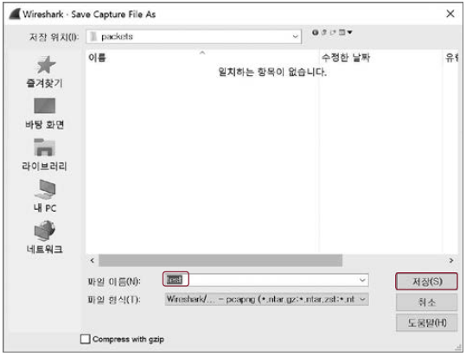
Chapter 06-1 와이어샤크 설치 및 사용법(45)
02 | [Save Capture File As] 창이 나타나면 [저장 위치], [파일 이름]을 설정한 뒤 [저장] 버튼을 클릭 이렇게 저장된 패킷 캡처 파일은 와이어샤크로 다시 열어 볼 수 있음

Slide 49
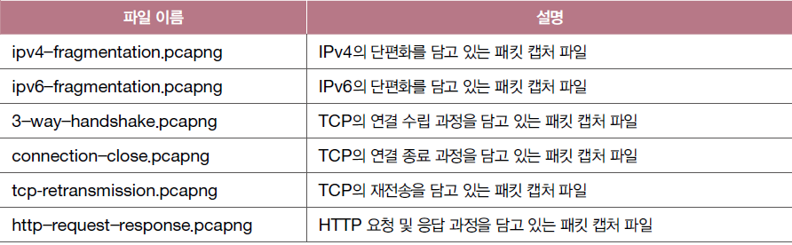
Chapter 06-1 와이어샤크 설치 및 사용법(46)
와이어샤크 복습용 패킷 캡처 파일
다음 [URL] 링크에서 [packets]에 들어가 보면 표에 나열된 패킷 캡처 파일들을 확인
https://github.com/kangtegong/self-learning-cs2

Slide 50
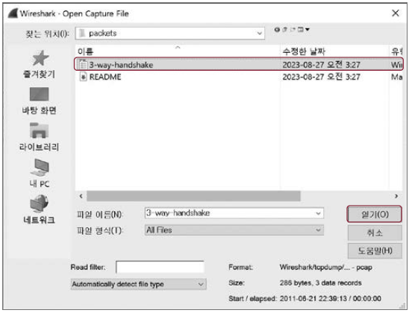
Chapter 06-1 와이어샤크 설치 및 사용법(47)
03 | 패킷 캡처 파일을 다운로드한 뒤, 와이어샤크로 열기 [File] - [Open] 메뉴를 클릭하고 다운로드한 패킷 캡처 파일을 선택한 뒤 [열기] 버튼을 클릭

Slide 51
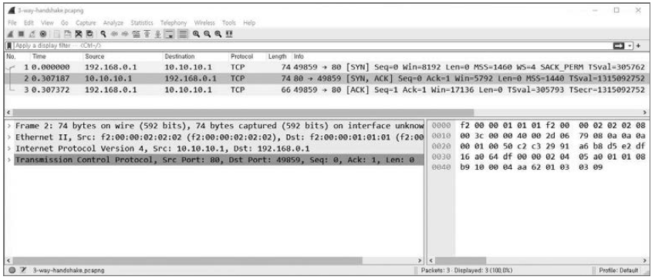
Chapter 06-1 와이어샤크 설치 및 사용법(48)
04 | 파일을 열어 화면처럼 패킷의 내용을 확인

Slide 52
email: tegongkang@gmail.com
website: https://minchul.net
youtube: https://youtube.com/@kangminchul

